Slide 1

Microsoft Word 2010 I.
Spuštění aplikace Wordu
Popis prostředí
Základní editace textu
VY_32_INOVACE_52_MS_Word_ I

Slide 2
Autor : Trýzna Stanislav
Školní rok : 2011/2012
Určeno pro : šestý ročník
Předmět: informatika
Téma : základní orientace v ovládání MS Word
Způsob použití ve výuce: výuková prezentace
(pro aktivní ukázky spouštějte v režimu pro čtení).

Slide 3
Microsoft Word 2010
je textový procesor s příponou .docx
Spuštění aplikace Wordu
Popis prostředí Wordu
Základy psaní textu
Odkaz
Odkaz
Odkaz

Slide 4
Program Word 2010 můžeme spustit :
1. Z nabídky Start
2. Ze zástupce aplikace Word 2010 na Ploše
3. Z uloženého dokumentu vytvořeného ve Word

Slide 5
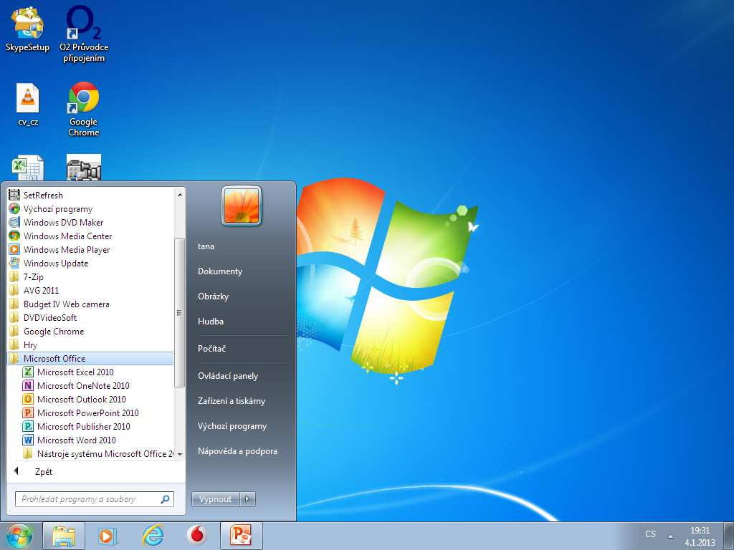
Jedno kliknutí na Ikonu Word 2010

Slide 6
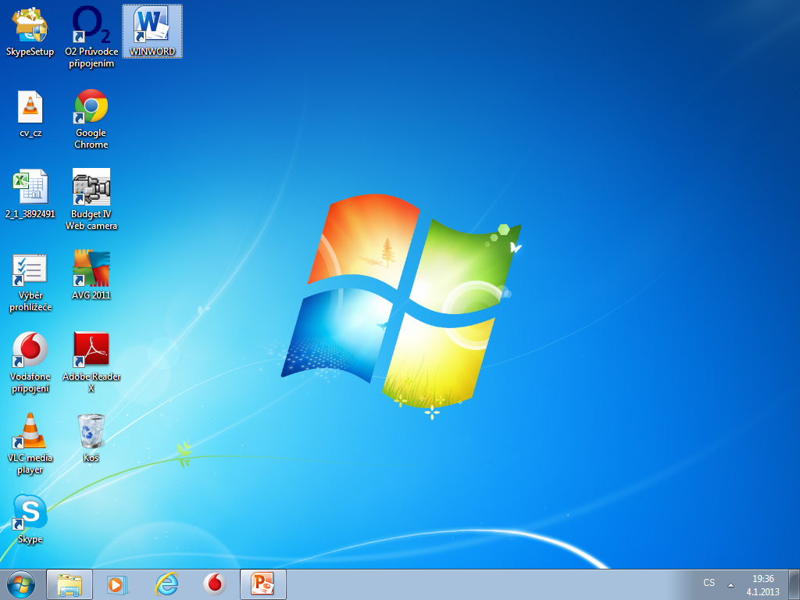
Dvojklik na ikonu zástupce WINWORD

Slide 7
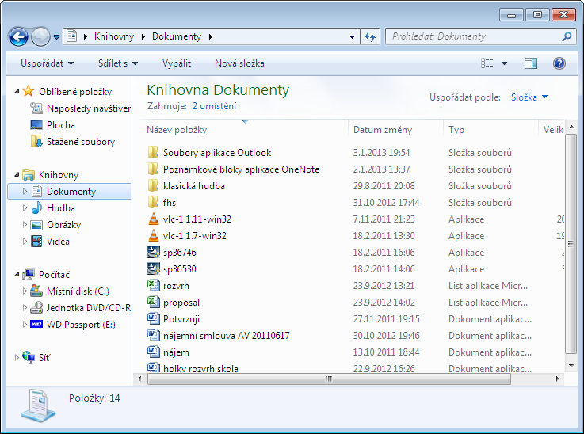
Dvojklik na soubor vytvořený ve Wordu

Slide 8
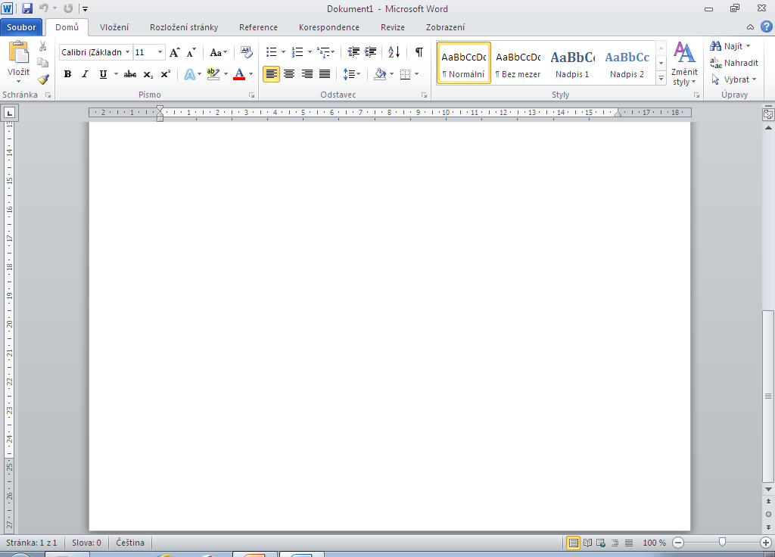
Titulní strana s názvem souboru
Řádek s hlavní nabídkou
Tlačítka pro minimalizaci, zvětšení
a zavření dokumentu
Panel nástrojů s ikonami
Vodorovné pravítko
Stránka
prostor pro psaní textu
Svislé pravítko
Svislý posuvník
Tlačítka pro přepnutí
způsobu zobrazení dokumentu
Stavový řádek s informacemi

Slide 9
Základní informace a termíny při psaní textu:
Kurzor
Základní klávesy
Odstavec
Blok
Písmo
Odkaz
Odkaz
Odkaz
Odkaz
Odkaz

Slide 10
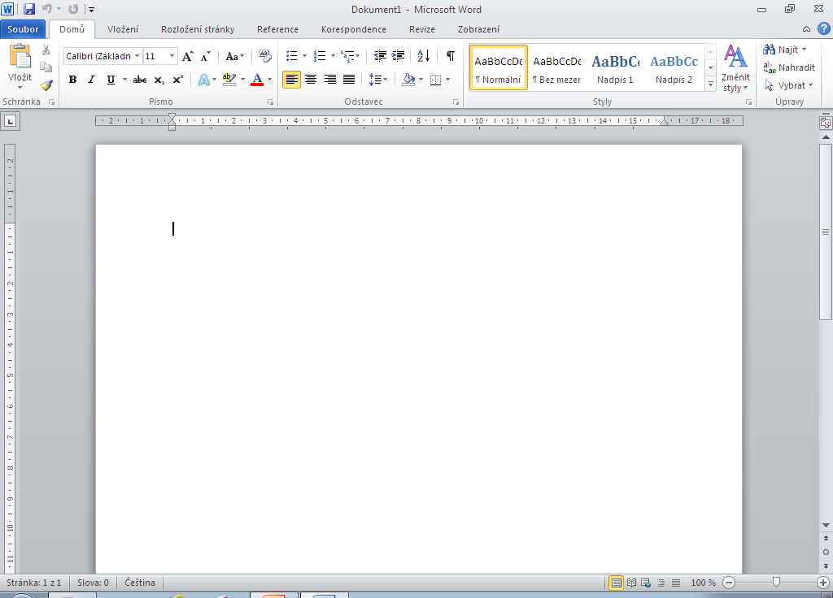
Kurzor je název pro svislou čárku nacházející se
v ploše papíru, která bliká a ukazuje místo v textu,
kam můžeme psát, vkládat obrázek nebo tabulku.
Kurzor můžeme přemisťovat v textu pomocí
šipek na klávesnici nebo myši.

Slide 11
Při psaní textu ve Wordu používáme kromě alfanumerické klávesnice i další
klávesy z klávesnice:
Enter – odsadí odstavec nebo nadpis
Šipky - přesunou kurzor v textu v určeném směru
Insert - přepíná mezi režimem vkládání a přepisování v textu
Delete - smaže znak vpravo od kurzoru
Backspace - smaže znak vlevo od kurzoru
Home - nastaví kurzor na začátek řádku
End - nastaví kurzor na konec řádku
Page Up - přesun v textu o jednu obrazovku nahoru
Page Down - přesun v textu o jednu obrazovku dolů
Shift - ve spojení s další klávesou umožňuje psaní velkých písmen,
háčků a čárek velkých písmen
Tab - přesune kurzor doprava na nejbližší tabulátorovou pozici.
Každé následující stisknutí Tab posune kurzor na další nastavený
tabulátor doprava.
Caps Lock - trvale umožňuje psát velká písmena. Aktivace je oznámena
indikátorem vpravo na klávesnici pod nápisem Caps.
Num Lock - umožňuje psaní čísel a matematických znamének z numerické
části klávesnice. Když svítí indikátor pod Num , jsou klávesy
aktivní.

Slide 12
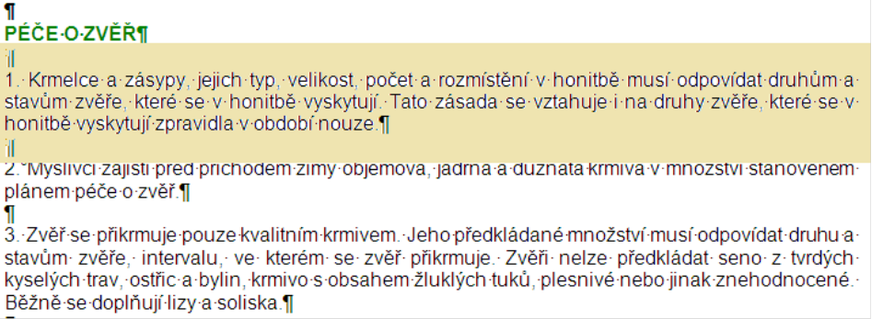
Odstavec ve Wordu
je každý text oddělený na začátku a na konci klávesou Enter.
Při psaní textu dodržujeme tato pravidla :
1. Při psaní souvislého textu neukončujeme řádek na konci příkazem
Enter. Word sám přeskočí na nový řádek.
2. Každý text nejprve napíšeme a potom ho upravujeme.
Odstavec(text) ve Wordu můžeme :
a) upravovat tvar
b) určit styl
Odkaz
Odkaz

Slide 13
Blokem se ve Wordu rozumí ohraničení(označení) části textu, který chceme
upravovat. Může ohraničovat jeden znak, slovo, odstavec nebo i několik
stránek. Blok můžeme vytvářet myší nebo klávesnicí.
Označení bloku myší :
1. Kurzor nastavíme na místo v textu, kde bude blok začínat.
2. Stiskneme a držíme levé tlačítko myši.
3. Táhneme myší směrem k místu, kde chceme blok ukončit.
4. Po označení textu(vytvoření bloku) levé tlačítko myši uvolníme.
Zjednodušené způsoby vytváření bloku :
a) Jedno slovo - dvakrát klikneme na vybrané slovo levým tlačítkem myši.
b) Dvě a více slov – klikneme na první a stisknuté tahem uvolníme levé
tlačítko myši na konci zvoleného bloku.
c) Celý odstavec - třikrát klikneme levým tlačítkem myši do středu zvoleného
odstavce.
d) Celý řádek – nastavíme kurzor myši(šipku) před vybraný řádek, tak aby se
šipka převrátila a klikneme jednou levým tlačítkem myši.
e) Celý dokument – postup stejný jako u d), ale tlačítkem myši klikneme třikrát.

Slide 14
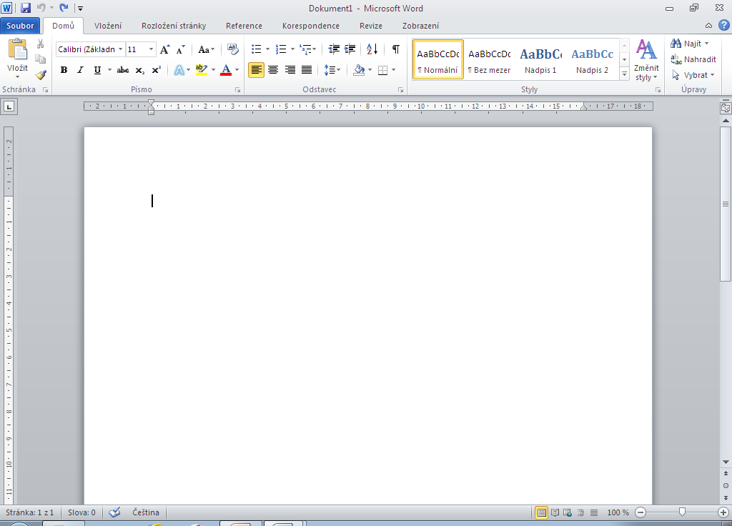
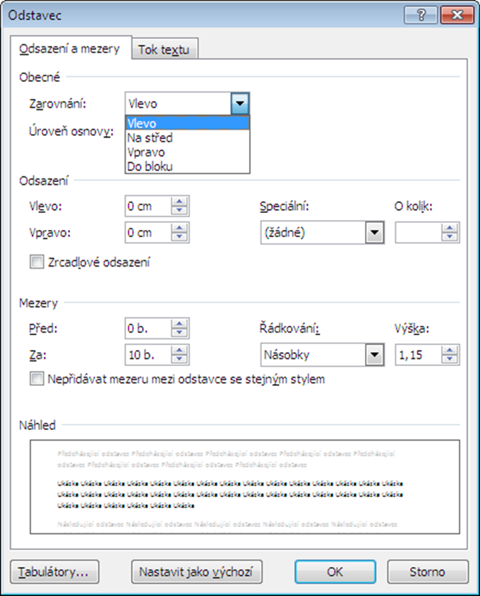
Upravovat tvar odstavce můžeme pomocí ikon z panelu nástrojů
nebo otevřením okna v rohu panelu.

Slide 15
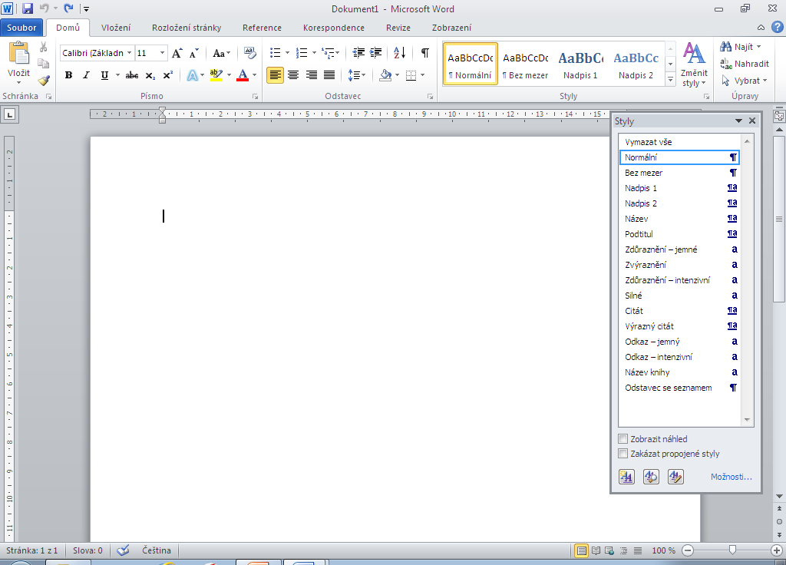
Styl odstavce nám umožňuje využít při psaní textu přednastavený formát odstavce.
Aktivuje se kliknutím levého tlačítka myši na ikonu vybraného stylu v panelu nástrojů nebo otevřením okna ikonou v rohu panelu.

Slide 16
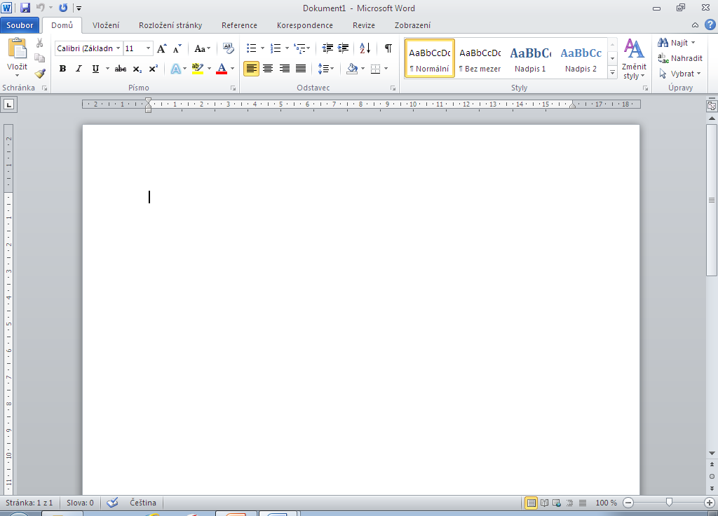
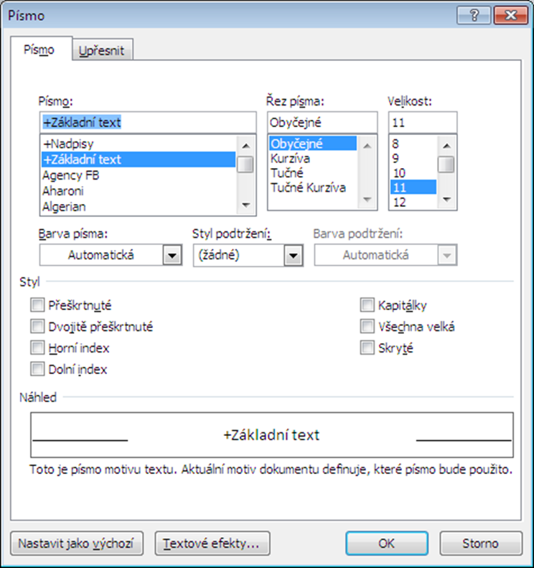
Písmo ve Wordu vybíráme z nabídky v panelu nástrojů: Typ písma
Velikost písma
Řez písma
Barva písma
Nabídku otevřeme kliknutím myši na trojúhelník
na pravé straně ikony a klikneme na vybraný
formát.
Můžeme myší otevřít i okno Písmo a vybrat formát
z jeho nabídky.

Slide 17
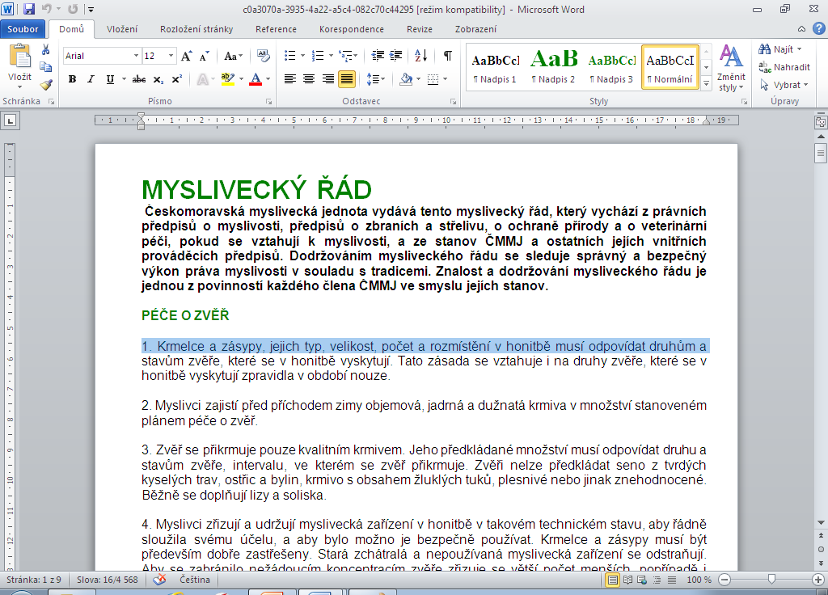
Blok ohraničující celý řádek v textu

Slide 18
Blok můžeme označit i pomocí klávesnice takto:
1. Nastavíte kurzor na začátek vybraného budoucího bloku.
2. Stiskněte klávesnici Shift.
3. Za současného držení klávesy Shift stiskněte a držte kurzorovou
šipku. Šipku můžete mačkat i přerušovaně – po písmenech.
4. Blok se začne rozvíjet a vy ho podle potřeby zastavíte, když
přestanete mačkat kurzorové šipky.

Slide 19
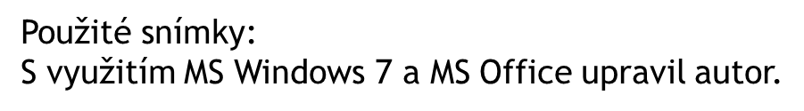
Konec

